Slide 1
Специфика разработки консольных приложений

Slide 2
Аргументы командной строки
Консольные приложения обычно принимают аргументы командной строки, которые определяют, как программа будет работать. Эти аргументы могут быть переданы при запуске программы, и должны быть правильно обработаны в коде.

Slide 3
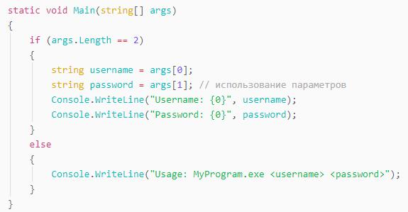

Slide 4
Пользовательский интерфейс
Консольные приложения не имеют графического пользовательского интерфейса, поэтому все взаимодействие с пользователем происходит через командную строку.

Slide 5
Использовать цветовую разметку
Добавить возможность выбора опций
Использовать пагинацию
Добавить подсказки и инструкции
Разбить данные на колонки

Slide 6
Обработка ошибок
Обработка ошибок является важной частью разработки консольных приложений. В случае возникновения ошибок, приложение должно сообщать пользователю, что произошло, и какие шаги необходимо предпринять для их устранения. При этом, важно не только сообщить об ошибке, но и предоставить дополнительную информацию, такую как номер строки, где произошла ошибка, и сообщение об ошибке.

Slide 7
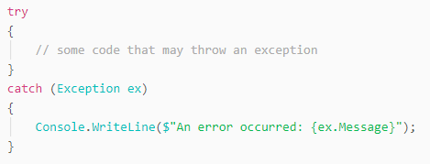
1) Выбрасывание ошибок

Slide 8
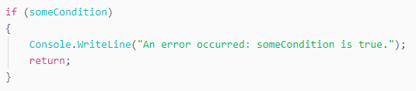
2) Вывод ошибок на консоль

Slide 9
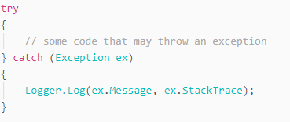
3) Логирование ошибок

Slide 10
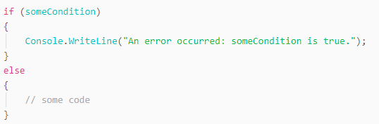
4) Использование условных операторов.

Slide 11
Обработка ввода-вывода
Консольные приложения часто работают с файлами и другими внешними ресурсами. Важно учитывать, что операции ввода-вывода могут быть медленными, поэтому приложение должно быть оптимизировано для работы с большими объемами данных. Также следует предусмотреть возможность прерывания процесса ввода-вывода, если это необходимо.

Slide 12
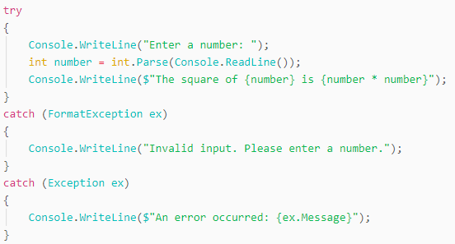

Slide 13
Тестирование
Тестирование консольных приложений является важной частью разработки, чтобы убедиться, что приложение работает корректно и соответствует требованиям

Slide 14
Виды тестирования консольных приложений:
Ручное тестирование
Автоматические тестирование
Интеграционное тестирование
Тестирование граничных значений
Тестирование производительности

Slide 15
Работа с потоками
Консольные приложения могут работать с несколькими потоками одновременно. Например, может быть один поток, который считывает данные с командной строки, а другой поток, который обрабатывает данные и выводит результаты. При работе с несколькими потоками необходимо учитывать возможность возникновения состояний гонки и других ошибок, связанных с многопоточностью.

Slide 16
Взаимодействие с другими программами
Консольные приложения могут взаимодействовать с другими программами, используя стандартные входные и выходные потоки.

Slide 17
Использование командной строки
Использование стандартных потоков ввода-вывода
Использование сетевых протоколов
Использование API
Использование файлов

Slide 18
Сборка и развертывание
Консольные приложения часто используются для автоматизации процессов, поэтому они должны быть легко собираемы и развертываемы на различных платформах. Важно убедиться, что приложение собирается и запускается корректно на различных операционных системах, и что не требуется установка дополнительных компонентов.

Slide 19
Документация
При разработке консольного приложения необходимо обеспечить документацию, которая поможет пользователям понимать, как использовать приложение. Документация может включать в себя инструкции по установке и запуску приложения, описание входных параметров и возможных ошибок, а также примеры использования.

Slide 20
Создание документации
Документация должна содержать следующие разделы:
Описание назначения приложения и его функций.
Инструкции по установке приложения
Инструкции по использованию приложения, включая описание параметров командной строки, которые поддерживаются приложением.
Примеры использования приложения.

Slide 21
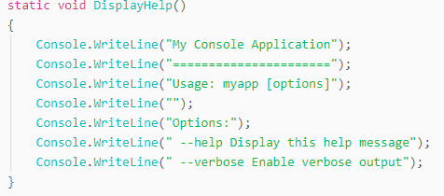
Интеграция документации в приложение

Slide 22
Поддержка многих языков
Если вы планируете распространять ваше консольное приложение в разных странах, то важно поддерживать многие языки в документации. Для этого вы можете использовать форматы документации, которые поддерживают многие языки, например, HTML или PDF. Кроме того, вы можете использовать инструменты автоматического перевода для перевода документации на разные языки.

Slide 23
Обновление документации
Документация должна быть обновлена каждый раз, когда вы выпускаете новую версию вашего консольного приложения. Новая документация должна включать в себя описание новых функций и изменений в существующих функциях. Вы также можете создавать версии документации для каждой версии вашего приложения.

Slide 24
Оптимизация производительности
Консольные приложения могут работать с большими объемами данных, поэтому оптимизация производительности является важной задачей. Необходимо учитывать время выполнения программы и использование ресурсов, таких как память и процессорное время. Важно оптимизировать алгоритмы и структуры данных, чтобы обеспечить максимальную производительность приложения.

Slide 25
Использование эффективных алгоритмов
Использование потоков
Использование кэширования
Оптимизация операций ввода-вывода
Оптимизация использования памяти

